Slide 1
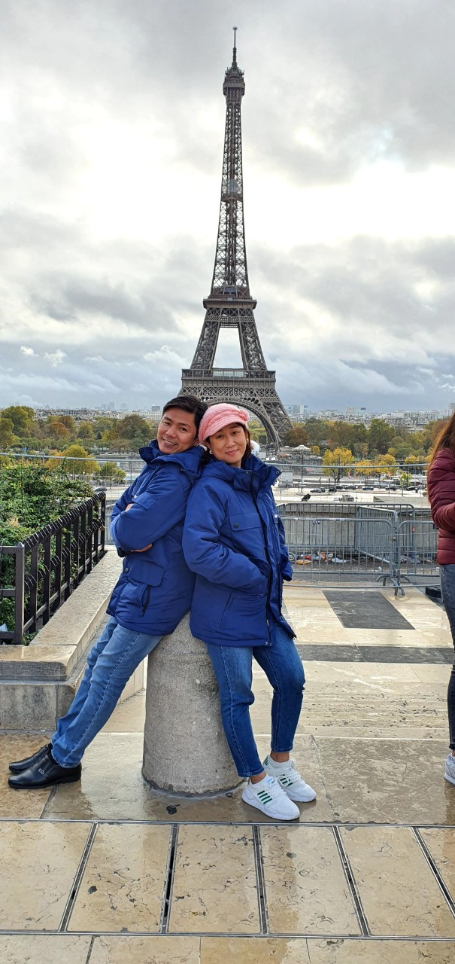
GĐ 5SAO VÀNG 5SAO KIM CƯƠNG NGUYỄN TOÀN TRUNG VÀ NGUYỄN THỊ HOÀNG OANH

Slide 2

BÂN KHUÂN – trước cơ hội

Slide 3
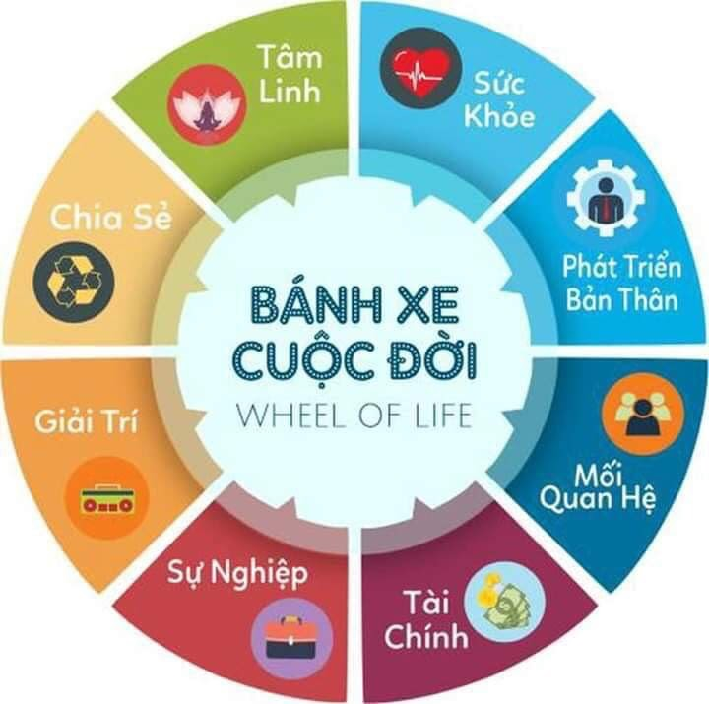
GIÁ TRỊ CUỘC SỐNG

Slide 4

DẤU ẤN CUỘC ĐỜI

Slide 5

BẠN LÀ AI !!!

Slide 6

THÀNH CÔNG NHÌN VÀO KẾT QUẢ

Slide 7

ThÀNH CÔNG ĐẾN TỪ ĐỘNG LỰC BÊN TRONG BẠN

Slide 8

THÀNH CÔNG ĐẾN TỪ QUYẾT ĐỊNH

